Slide 1
Повышение финансовой грамотности населения. Управление личными финансами
Выполнил:Сидельцева Ирина игоревна

Slide 2
Раздел 1.Бюджет Сценарии введения бюджета
1.Сценарий зависимости
2. Сценарий комфорта
3. Сценарий независимости

Slide 3
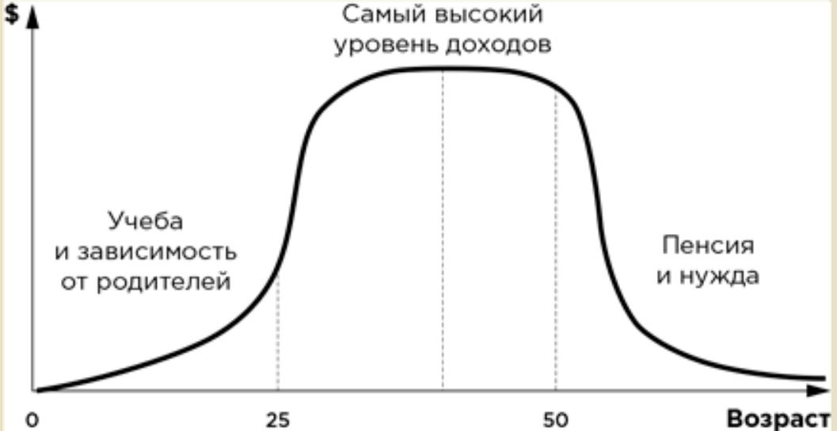

Slide 4
Оценка текущей финансовой ситуации
1.Какой срок я могу прожить на имеющиеся накопления, если перестану работать?
2.Могу ли я не запланировано совершить покупку в размере половины ежемесячного дохода?
3.Какая статья расходов самая существенная в бюджете?
4.Какой доход мне необходим для комфортной жизни? Из чего состоит эта сумма?
5.Какую сумму я могу тратить в месяц на благотворительность?

Slide 5
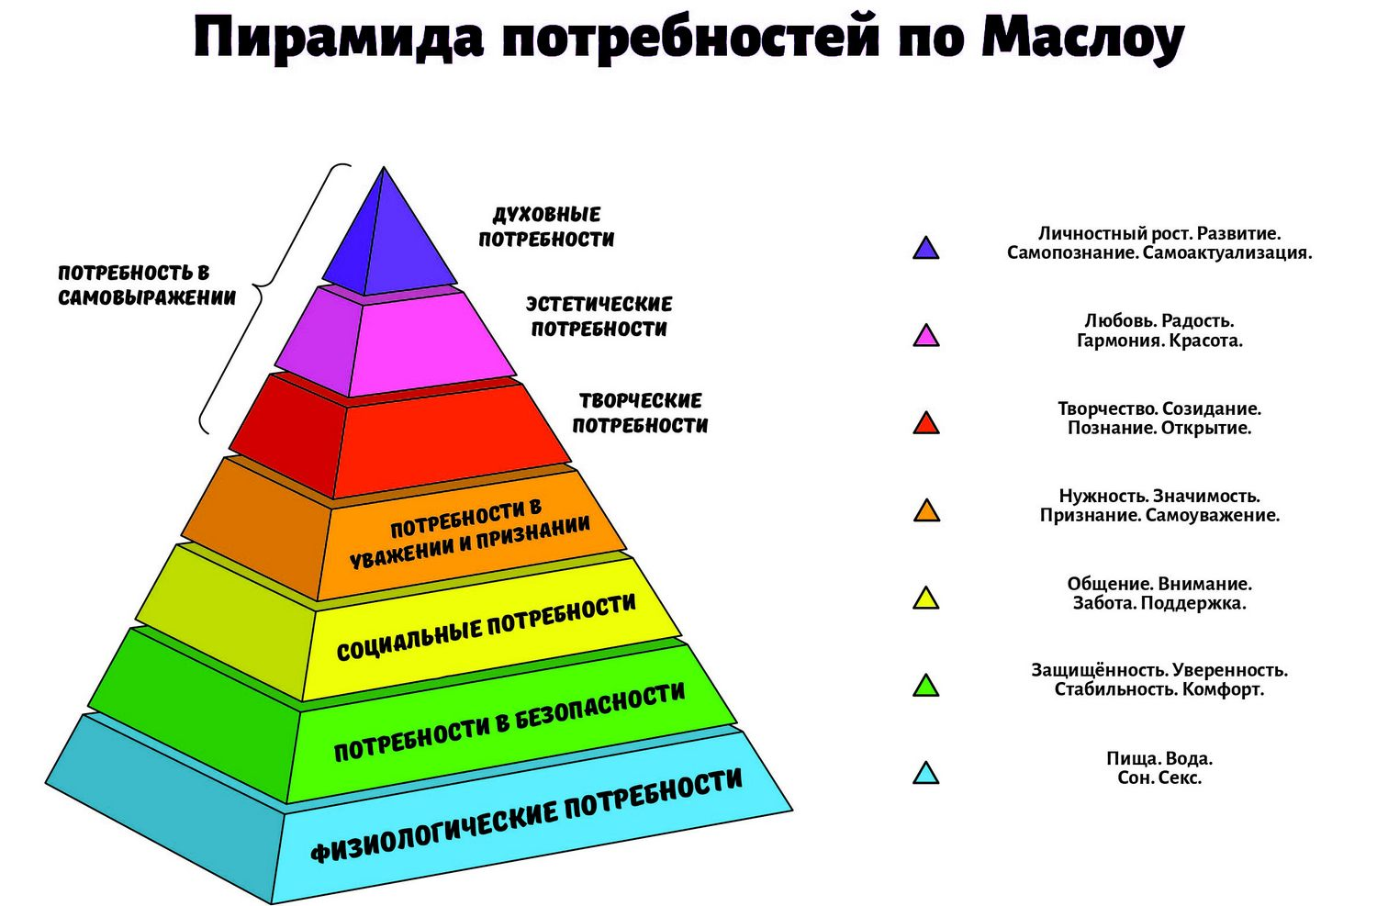

Slide 6
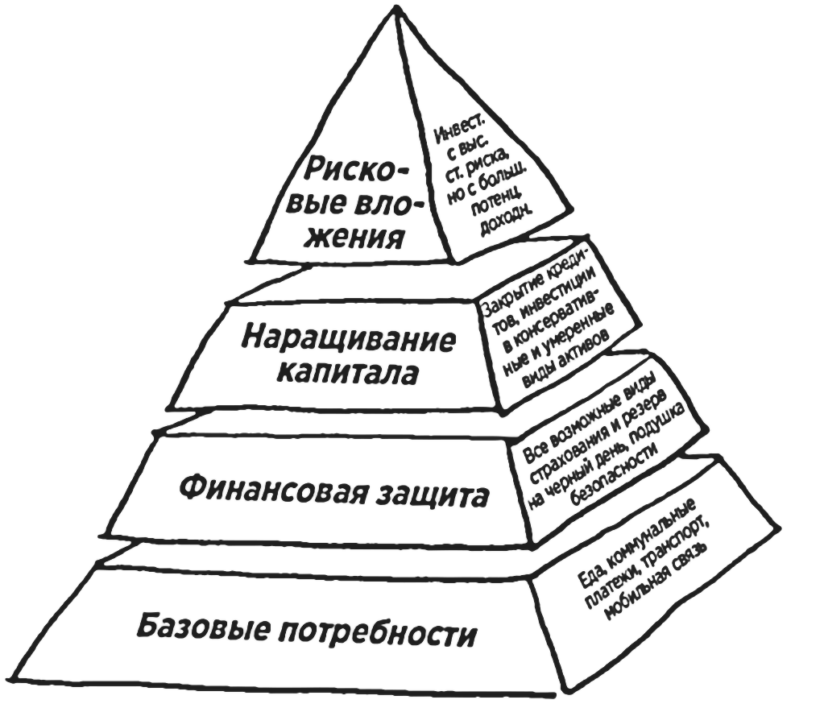

Slide 7
Учёт доходов и расходов
Краткосрочные расходы (ежемесечно):
продукты питания;
коммунальные платежи;
мобильная связь;
платежи по кредитам;
питание в школе;
бензин
хозтовары и т.д.

Slide 8
Среднесрочные расходы (раз в несколько месяцев):
страховка;
оплата отпуска;
оплата учебы;
абонемент в фитнес-клуб;
бытовая техника;
юбилеи, свадьбы.

Slide 9
Долгосрочные расходы (реже одного раза в год):
автомобиль;
отпуск;
квартира/дом.

Slide 10
КРАТКОСРОЧНЫЕ
СРЕДНЕСРОЧНЫЕ
ДОЛГОСРОЧНЫЕ
ДОЛГОСРОЧНЫЕ
СРЕДНЕСРОЧНЫЕ
КРАТКОСРОЧНЫЕ
ЗАРПЛАТА
ЗАРПЛАТА

Slide 11
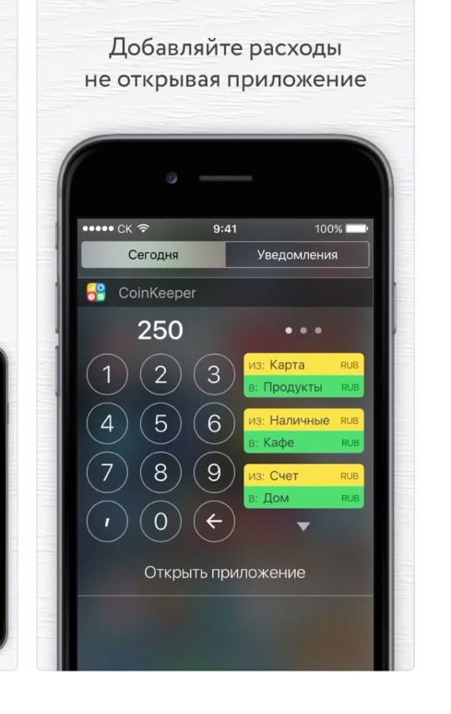
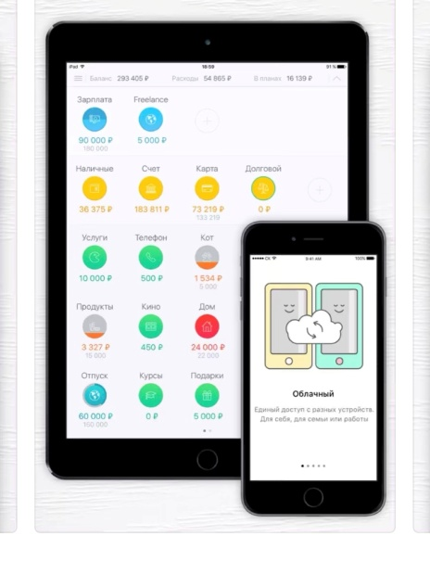
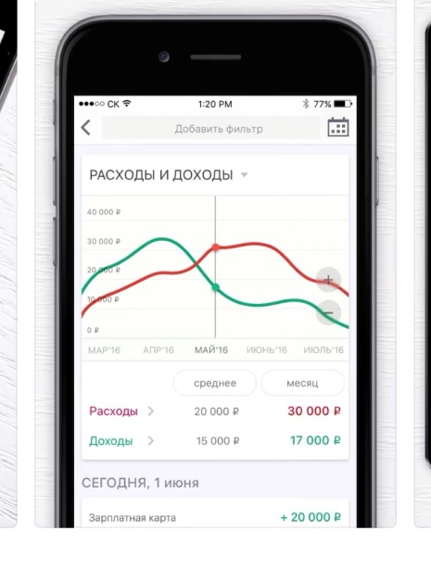
Запись доходов и расходов
Тетрадь
Excel
Приложения

Slide 12
Оптимизация доходов
Учеба (новые навыки, смена деятельности)
Имущество
Интернет
Государство(налоговые льготы и вычеты, пособия, социальные выплаты)

Slide 13
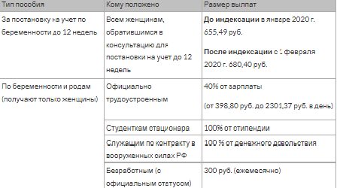
Раздел 2. ОПТИМИЗАЦИЯ Бюджета Пособия и социальные выплаты
Пособия для семей с детьми

Slide 15
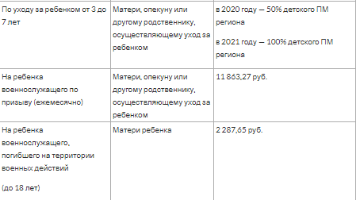

Slide 16
Пример
Семья живет в Омске: в ней мама, папа и двое детей.
Старшему ребенку 6 лет, младшему – 1 год.
Ежемесячная зарплата отца – 25 000 руб.
Мама находится в отпуске по уходу за ребенком и получает ежемесячное пособие – 8 968 руб.
Проверим, полагается ли семье новое ежемесячное пособие в 2020 году. Среднедушевой доход семьи составляет:
[(25 000 + 8968) : 4 чел.] = 8 492 руб.
Прожиточный минимум трудоспособного населения в Омске за IV квартал 2019 года установлен в размере 10713 руб.
Среднедушевой доход семьи меньше двукратного прожиточного минимума, поэтому семья сможет получить новое ежемесячное пособие.

Slide 17
Социальное обеспечение других слоев населения
Безработным, зарегистрированным в службе занятости Зависит от стажа, среднего заработка (45-75%), но не менее 1 500 и не более 8 000 руб. Для подтвердивших статус предпенсионера 11 280,0 руб. В 2020 г. индексироваться не будет.
По причине временной нетрудоспособности Всем официально трудоустроенным Зависит от общего стажа и среднего заработка за 2018 и 2019 г. (60%-100% от зарплаты).
Пособие по уходу за инвалидом (ежемесячно) Неработающим родителям, усыновителям или опекунам, ухаживающим за ребенком-инвалидом в возрасте до 18 лет или инвалидом с детства I группы. Плюсом к пенсии по инвалидности 10000,00 руб.

Slide 18
Ежемесячная выплата (при полном или частичном отказе от льгот) Ветеранам войны, бывшим узникам различных мест принудительного содержания (концлагерей, гетто), лицам, которые пострадали от воздействия радиации, а также инвалидам и детям-инвалидам. Зависит от льготной категории
На погребение Лицу, занимающемуся организацией похорон 5946,00 руб. Единовременное пособие при возникновении поствакцинальных осложнений
Лицо, получившее осложнение или законный представитель (в случае с ребенком) в случае смерти - 30 000 руб. при установлении факта -10000 руб. при установлении инвалидности - 1000 ежемесячно

Slide 19
Тема 3 Налоговые льготы и вычеты
1. Налог на имущество физических лиц
От уплаты налога на имущество физических лиц освобождаются:
- все пенсионеры, получающие пенсии, назначаемые в порядке, установленном пенсионным законодательством Российской Федерации, в том числе пенсию по инвалидности.
- Герои Советского Союза, Герои Российской Федерации, полные кавалеры ордена Славы;
- инвалиды I и II группы, инвалиды с детства;
- участники гражданской и Великой Отечественной войн;
- военнослужащие, а так же граждане, уволенные с военной службы по достижению предельного возраста пребывания на военной службе, имеющие общую продолжительность военной службы 20 лет и более;
- члены семей военнослужащих, потерявших кормильца;
- физические лица, подвергшиеся воздействию радиации вследствие катастрофы на Чернобыльской АЭС, аварии на производственном объединении «Маяк» и сбросов радиоактивных отходов в реку «Теча»;
- граждане, выполнявшие интернациональный долг в Афганистане и других странах, в которых велись боевые действия;

Slide 20
- родители и супруги военнослужащих и государственных служащих, погибших при исполнении служебных обязанностей.
- физические лица, осуществляющие профессиональную творческую деятельность, - в отношении специально оборудованных помещений, сооружений, используемых ими исключительно в качестве творческих мастерских, ателье, студий, а также жилых помещений, используемых для организации открытых для посещения негосударственных музеев, галерей, библиотек, - на период такого их использования;
физические лица - в отношении хозяйственных строений или сооружений, площадь каждого из которых не превышает 50 квадратных метров и которые расположены на земельных участках, предоставленных для ведения личного подсобного, дачного хозяйства, огородничества, садоводства или индивидуального жилищного строительства.
Налоговая льгота предоставляется в отношении не используемого в предпринимательской деятельности одного объекта налогообложения каждого вида (например, в отношении одного жилого дома) по выбору налогоплательщика вне зависимости от количества оснований для применения налоговых льгот.

Slide 21
2. Транспортный налог
Не являются объектами налогообложения транспортным налогом:
- специально оборудованные для использования инвалидами легковые автомобили, а также автомобили с мощностью двигателя до 100 лошадиных сил (до 73,55 кВт), полученные или приобретенные через органы социальной защиты населения в установленном законом порядке. То есть фактически владельцы таких автомобилей транспортный налог не уплачивают.
-транспортные средства, находящиеся в розыске, при условии подтверждения факта их угона (кражи) документом, выдаваемым уполномоченным органом
От уплаты транспотного налога освобождаются следующие категории плательщиков:
на одно транспортное средство с мощностью двигателя до 100 л.с. (до 73,55 кВт) включительно:
- Герои Советского Союза;
- Герои Российской Федерации;
- ГероиСоциалистического Труда;
- полные кавалерыордена Трудовой славы;
- полные кавалеры ордена Славы;
- инвалиды и ветераны Великой Отечественной войны и инвалиды боевых действий;

Slide 22
- родители и не вступившие в повторный брак вдов (вдовцов) инвалидов Великой Отечественной войны, инвалидов боевых действий, ветеранов Великой Отечественной войны и ветеранов боевых действий;
- военнослужащие и лица рядового и начальствующего состава органов внутренних дел, ставших инвалидами вследствие ранения, контузии или увечья, полученных при исполнении обязанностей военной службы (служебных обязанностей);
- граждане, ставших инвалидами вследствие катастрофы на Чернобыльской АЭС, аварии на производственном объединении "Маяк" и ядерных испытаний на Семипалатинском полигоне;
- один из родителей (усыновителей), опекунов, попечителей ребенка-инвалида;
- физические лица, являющихся пенсионерами в соответствии с пенсионным законодательством Российской Федерации
- инвалиды из числа лиц, не указанных выше, на которых зарегистрировано транспортное средство с мощностью двигателя до 100 л.с. (до 73,55 кВт) включительно.
- физические лица, являющиеся пенсионерами в соответствии с пенсионным законодательством Российской Федерации, один из родителей (усыновителей), опекунов, попечителей ребенка-инвалида, один из родителей многодетной семьи, то есть семьи, имеющей трех и более детей до достижения ими возраста 18 лет, в том числе усыновленных, пасынков, падчериц, а также приемных, опекаемых, находящихся под попечительством, совместно проживающих, уплачивают транспортный налог в размере 10 процентов по отдельным транспортным средствам при соблюдении условий, установленных Законом Красноярского края.

Slide 23
Льгота предоставляется только по указанным в Законе категориям транспортных средств:
Льготному налогообложению подлежит не более двух единиц транспортных средств, определяемых на усмотрение налогоплательщика. Не предоставляется льгота на два транспортных средства одного вида, например, на два легковых автомобиля и т.д.
Налогоплательщики, указанные выше, имеющие транспортное средство с мощностью двигателя свыше 100 л.с. (свыше 73,55 кВт), уплачивают сумму налога, исчисляемую как разница между суммой налога на данное транспортное средство и суммой налога на транспортное средство с мощностью двигателя 100 л.с. (73,55 кВт).

Slide 24
3. Земельный налог
Статьей 395 Кодекса предусмотрено полное освобождение от уплаты земельного налога только физических лиц, относящихся к коренным малочисленным народам Севера, Сибири и Дальнего Востока Российской Федерации в отношении земельных участков, используемых для сохранения и развития их традиционного образа жизни, хозяйствования и промыслов.
Других льгот для физических лиц по земельному налогу в виде полного освобождения от уплаты федеральным законодательством не предусмотрено.
В соответствии со статьей 391 Кодекса при исчислении налога налоговая база уменьшается на не облагаемую налогом сумму в размере 10000 руб. на одного налогоплательщика на территории одного муниципального образования в отношении земельного участка, находящегося в собственности, постоянном (бессрочном) пользовании или пожизненном наследуемом владении отдельных категорий налогоплательщиков, в том числе:
- Герои Советского Союза, Героев Российской Федерации, полные кавалеры ордена Славы;
- инвалиды, имеющие I группу инвалидности, а так же лица, имеющие II группу инвалидности, установленную до 01.01.2004;
- инвалиды с детства;
- ветераны и инвалиды Великой Отечественной войны, а так же ветераны и инвалиды боевых действий;
- физические лица, подвергшиеся воздействию радиации вследствие катастрофы на Чернобыльской АЭС, аварии на производственном объединении «Маяк» и сбросов радиоактивных отходов в реку «Теча».
-физических лиц, принимавших в составе подразделений особого риска непосредственное участие в испытаниях ядерного и термоядерного оружия, ликвидации аварий ядерных установок на средствах вооружения и военных объектах;
- физических лиц, получивших или перенесших лучевую болезнь или ставших инвалидами в результате испытаний, учений и иных работ, связанных с любыми видами ядерных установок, включая ядерное оружие и космическую технику.

Slide 25
При наличии оснований для получения льготы или вычета из налоговой базы по земельному налогу налогоплательщикам необходимо обратиться в налоговую инспекцию по месту нахождения земельного участка с заявлением и приложением копии документов, подтверждающих право на льготу или вычет.
Органам муниципальных образований предоставлено право устанавливать дополнительные льготы по налогу на имущество физических лиц и земельному налогу для отдельных категорий плательщиков.

Slide 26
СПАСИБО ЗА ВНИМАНИЕ!

